Slide 1
HELPIOSK
2022 군산대학교 IT정보제어공학과 캡스톤 디자인 클라우드 서비스와 NFC태그 결제를 이용한 키오스크
1701298 정휘성
1701256 김주하

Slide 2

목차
역할 분담
구동 환경
개요
구성도
블록도
구동
문제점 및 향후 계획

Slide 3


1. 역할 분담
Kiosk
Server
Language & Environment: Python
UI (Pyqt5 + CSS) + NFC tag
정휘성
Language & Environment: DML, MySql
AWS EC2/RDS DB Server
김주하

Slide 4
2. 구동 환경
💡 구동 환경
Raspberry Pi 4(4GB)
OS Ver: Stretch
Touch Screen: KLEINZ KP1401FTM 14Inch Portable Display
RC522 NFC Reader
IDE: Pycharm, Thonny, Pyqt5 Designer, Mysql WorkBench

Slide 5
3. 개요
3_1. 목표
무인 운영 24시간 사용 가능
대면을 원하지 않은 사용자 또한 사용 가능
대기시간 절감 효과
리눅스 기반으로 윈도우 로열티 없음

Slide 6
3. 개요
3_2. 핵심 내용 설명
NFC(Near Field Communication) 10 cm 이내의 근거리에서 무선 데이터를 주고받는 통신 기술 결제 및 도어락 등에 사용
AWS EC2(Elastic Compute Cloud) OS(Linux / Windows) 선택 가능한 컴퓨팅 용량을 클라우드에서 제공하는 웹 서비스 머신러닝, 웹서버, 게임서버, 이미지 처리 등 다양한 용도에 최적화된 서버를 쉽게 구성 가능
MySql 관계형 데이터베이스 관리 시스템 오픈소스, 다중 사용자 * 다중 스레드 지원

Slide 7

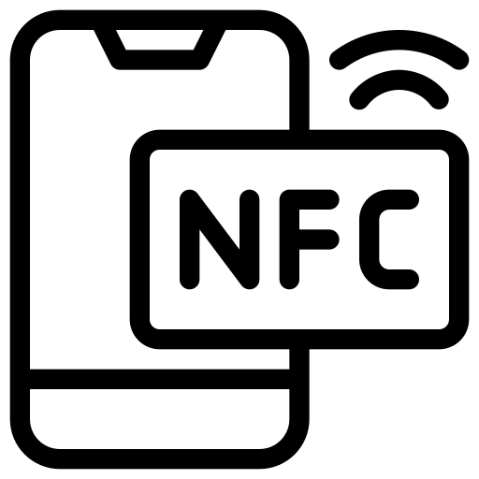
4. 구성도
KIOSK(Raspberry Pi 4)
SERVER(Amazon Web Server)
AWS EC2
UI(Touch Screen)
입실, 연장, 퇴실
DB(AWS RDS)
결제 정보
NFC Reader
NFC 인증
좌석 현황
NFC 결제

Slide 8
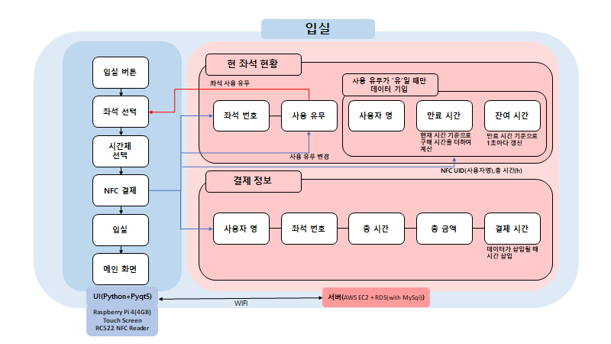
5. 블록도

Slide 9
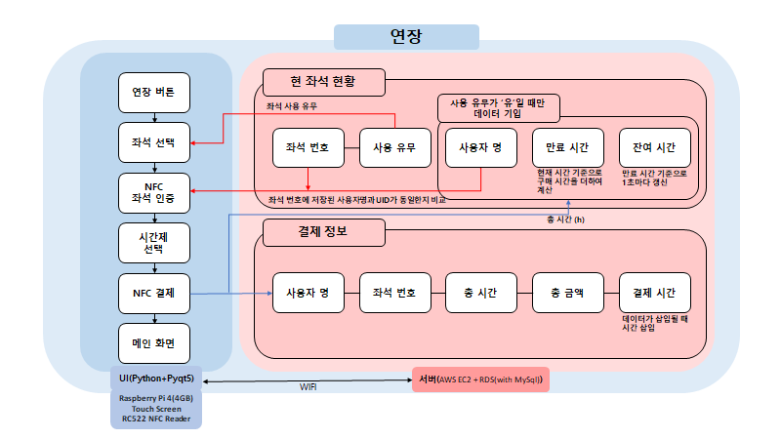
5. 블록도

Slide 10
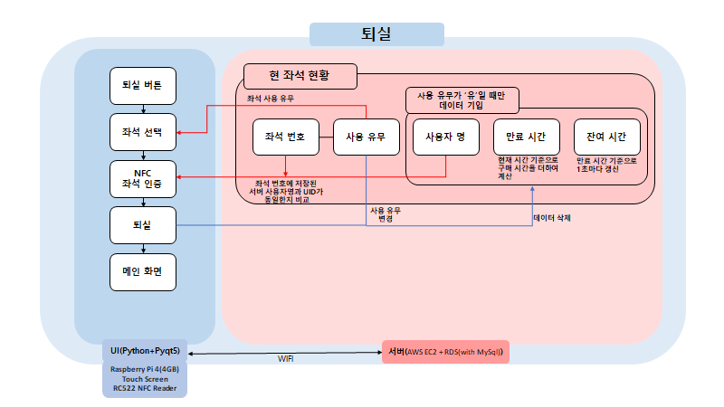
5. 블록도

Slide 11


6. 구동

Slide 12


7. 문제점 및 향후 계획
처리 속도 부족 문제
UI 문제_1
UI 폼이 열고 닫아질 때 속도가 느려지는 문제
라즈베리 파이보다 고사양의 싱글 보드 컴퓨터 또는 데스크톱을 사용해서 처리 속도를 높이는 방안
다중 윈도우를 사용할 때 ‘뒤로 가기’ 버튼을 여러 번 누르면 닫기 처리가 되지 않고 폼이 겹치는 문제
멀티 스레드를 사용하여 버튼이 눌렸을 경우를 최적화하는 방안
가상 결제 문제
UI 문제_2
NFC 결제 시 가상의 결제가 이루어지는 문제
NFC 결제 시 은행사와 연결하여 실제로
결제가 되는 부분을 추가하는 방안
첫번째 또는 두번째, 그 밖의 윈도우를 닫기 위하여.close() 사용할 경우 다음 윈도우로 보내기 위한 정보들이 같이 삭제되거나 응답 없음이 되는 문제
멀티 스레드를 사용하여 멀티테스킹 도중 창이 닫아져도 응답 없음이 생기지 않도록 프로세스를 최적화하는 방안
MySql 서버 문제
두 개의 테이블로 DB를 관리하여 세밀한 관리가 어려웠던 문제
DB 테이블을 여러 개로 세분화하여 각각 데이터를 따로 관리하는 방안

Slide 13
감사합니다

